Slide 1
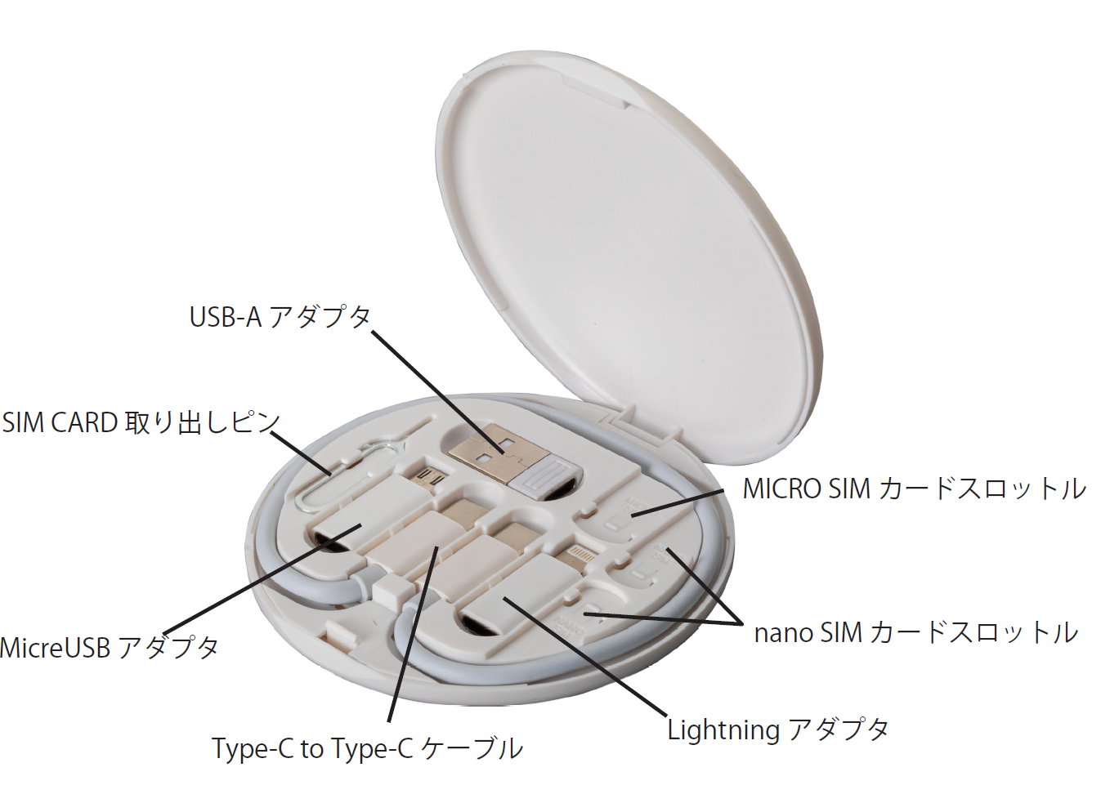
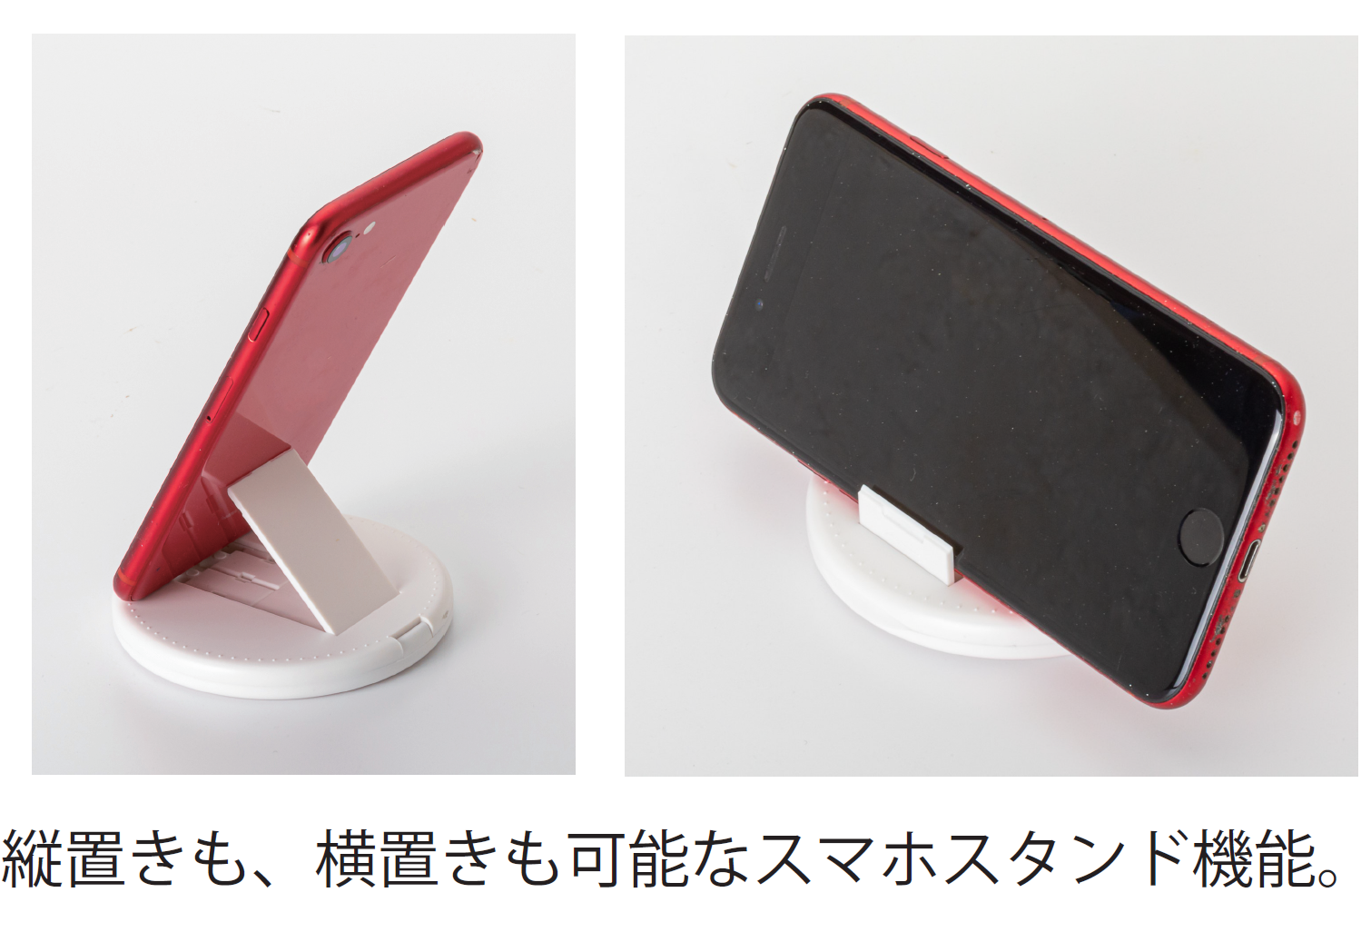
SJ-90C スマホスタンド付マルチケーブルセット
上代 ：700円［税別]
サイズ ：約Φ84ｘ10ｍｍ
個装形態 ：化粧箱
商品重量 ：約43ｇ
個装サイズ：約90ｘ90ｘ13ｍｍ
個装重量 ：約51g
材質 ：ABS他
入数 ：200個（100x2）
生産国 ：中国
外装サイズ：
ＪＡＮ :4562214411929
備考 ：フルカラー印刷対応
左記の印刷範囲はパッド印刷です。
印刷範囲25x30㎜
印刷範囲Φ30㎜
USB、Type-C,lightning、micro Aのすべての端子に対応したケーブルセット。ケースはスマホスタンドになります。携帯に便利なコンパクトサイズ。
株式会社 昭栄精化工業 担当 高槻 箕弘
〒577-0026 東大阪市新家東町2-16
TEL 06-6789-7517 FAX 06-6789-7656
e-mail takatsuki.hiro@shoei-industry.com

